Slide 1


厦门经济发展现状及面临的挑战
——关于厦门地区改革开放以来经济发展的调查
汇报人：任宇

Slide 2
目录：
第一部分
第二部分
第三部分
第四部分
选题目的及说明
实践过程
实践成果
总结

Slide 3
第一部分
选题目的

Slide 4


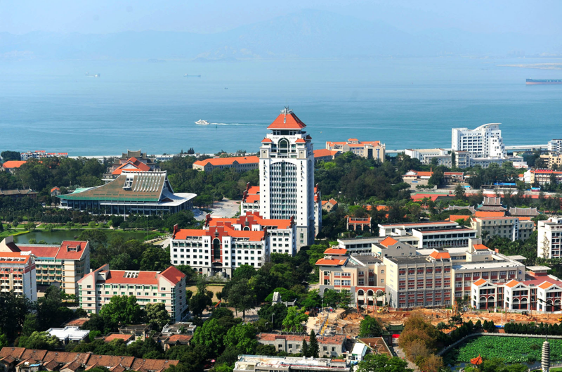
选题目的
厦门经济特区是中国改革开放的一个缩影，也是中国经济发展的一个成功故事。进入新时代，厦门经济特区高质量发展面临着新旧动能转换的考验。我们小组选择探究厦门经济发展现状，及其面临的挑战和机遇。从课程实践角度出发，说明厦门应该强化机遇意识和风险意识，机遇与挑战并存，奋斗与使命同在。

Slide 5
选题说明
如何定义选题中的“经济发展”？
经济发展包括三层含义：
（1）经济量的增长，即一个国家或地区产品和劳务的增加，它构成了经济发展的物质基础；
（2）经济结构的改进和优化，即一个国家或地区的技术结构、产业结构、收入分配结构、消费结构以及人口结构等经济结构的变化；
（3）经济质量的改善和提高，即一个国家和地区经济效益的提高、经济稳定程度、卫生健康状况的改善、自然环境和生态平衡以及政治、文化和人的现代化进程。

Slide 6
第二部分
实践过程

Slide 7

实践过程
02
04
前往厦门市经济特区纪念馆实地参观（2023.5.14）
数据分析、撰写并修改调查报告（2023.5.18-5.30）
01
03
选题，查资料和分工（2023.3.18）
设计问卷及分发
（2023.3.18-2023.5.18）

Slide 8
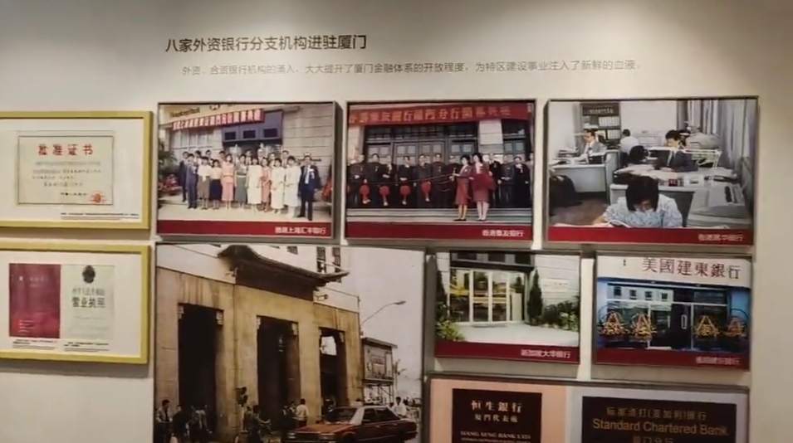
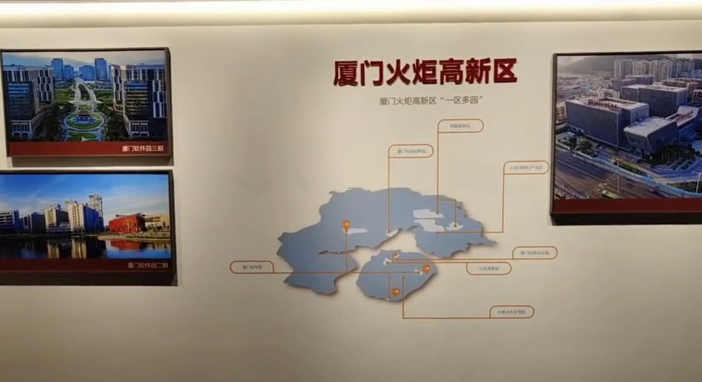
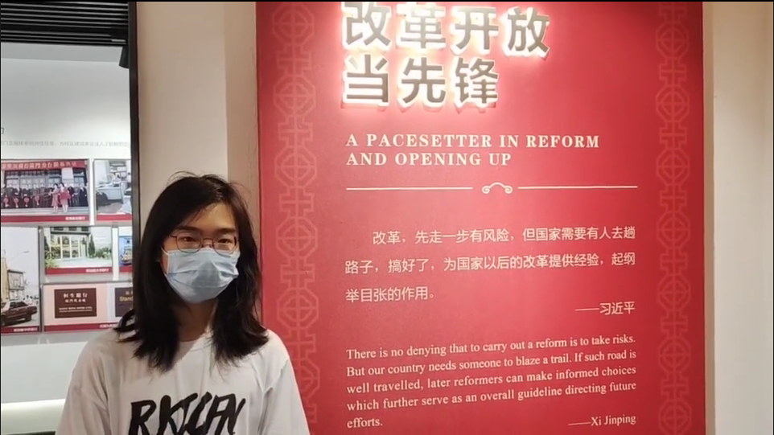
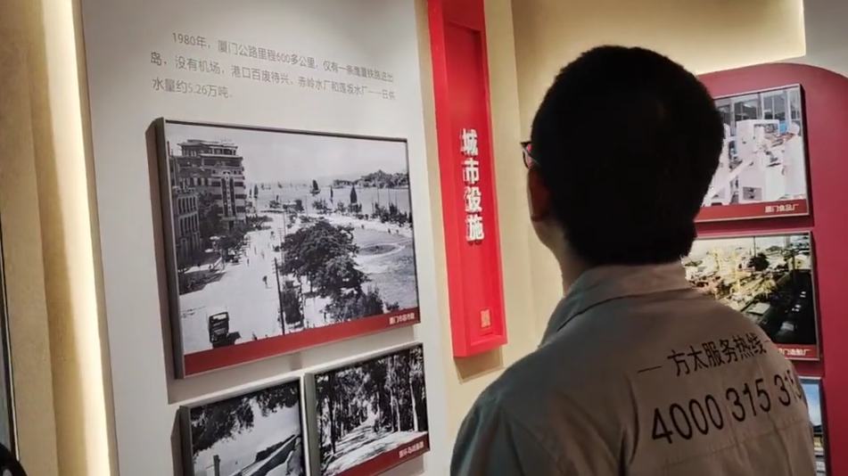
实践掠影

Slide 9
第三部分
实践成果

Slide 10
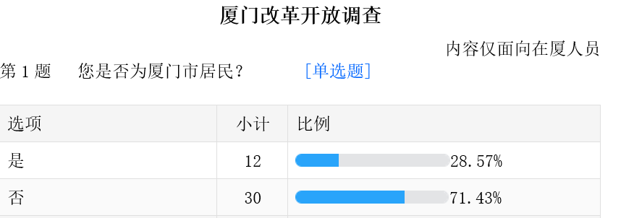
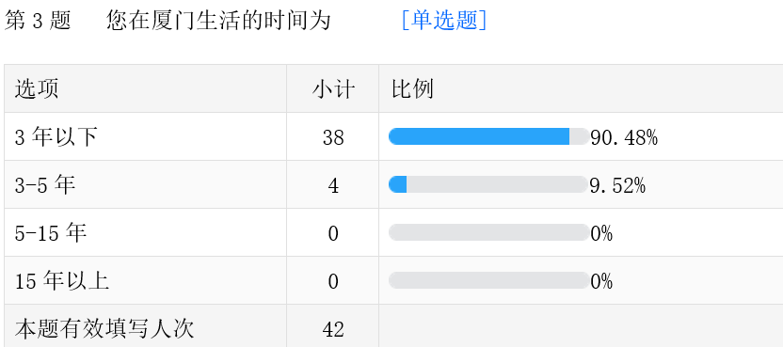
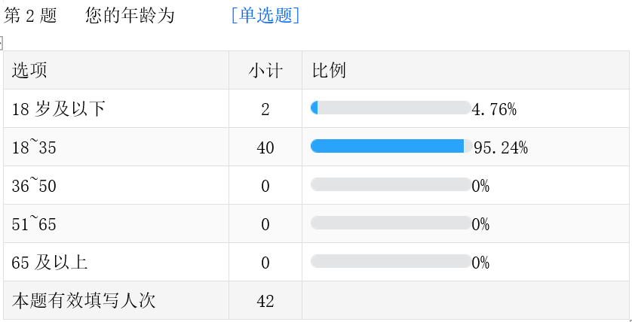
问卷调查结果
这部分为调研的人群构成，在42人次的回答中，样本集中于18-35岁人群且在厦生活时间也集中于3年以下。

Slide 11
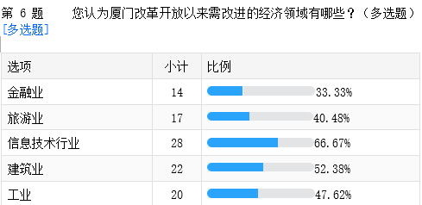
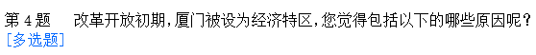
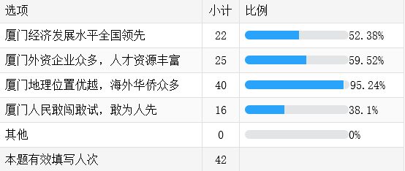
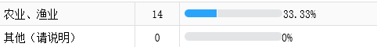
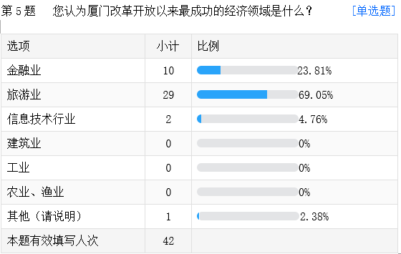
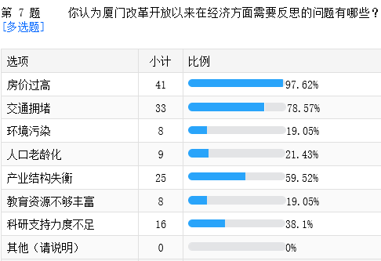
问卷调查结果

Slide 12
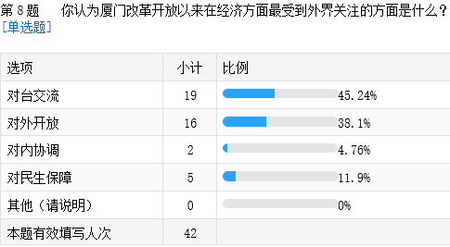
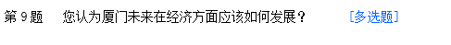
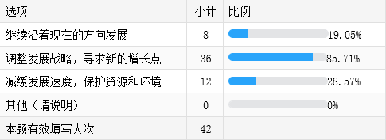
问卷调查结果

Slide 13

厦门经济发展历程
01
02
发展起步期（1980-1985年）
扩大开放期（1986-1992年）
03
04
转型升级期（1993-2012年）
高质量发展期（2013年至今）

Slide 14

厦门经济发展现状
为了能够更好地分析厦门经济发展的现状，我们需要对厦门的经济状况进行全面的调研。但是，由于时间和精力受限，我们无法涵盖所有的方面和细节，因此我们着重从以下三个方面入手调研：
壹
贰
叁
创新驱动
两岸融合
对外开放

Slide 15

创新驱动
01
02
02
科技创新
体制创新
厦门经济特区积极构建以企业为主体、市场为导向、产学研用深度融合的创新体系，培育壮大新兴产业和现代服务业，打造高端制造业和战略性新兴产业集群。
厦门经济特区在体制机制方面进行了多项创新探索，为全国自贸试验区高质量提升发展树立了典范，为社会主义现代化贡献了社科力量。

Slide 16
两岸融合
厦门经济特区已从昔日的海防前线一跃成为两岸同胞往来最频繁、经贸合作最活跃、各领域交流最热络、情感最亲近的前沿平台。
近年来，厦门经济特区在两岸经贸合作方面不断创新，推出了一系列惠台政策措施，为台湾企业和人才提供了更多的便利和机遇。厦门经济特区积极参与两岸经济合作试验区建设、积极推动两岸金融合作创新及两岸自贸区建设。

Slide 17
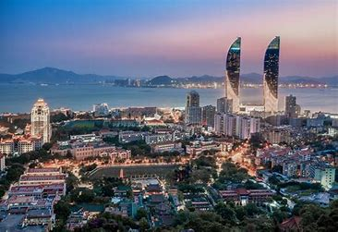
对外开放
中国国际投资贸易投洽会发展成全球最具影响力的国际投资盛会之一。金砖国家新工业革命伙伴关系创新基地建设加快推动，一批示范标杆项目推出和落地。
厦门逐步发展成为海陆空运通达五洲的国际性综合交通枢纽。拥有通达52个国家、142个港口的160多条航线，成为我国唯一实现“海丝”与“陆丝”无缝对接的海陆枢纽城市。

Slide 18
厦门经济发展面临的挑战
对于厦门经济发展面临的挑战，我们着重关注以下三个方面：第一是资源环境约束，第二是产业结构调整，第三是人才培养引进。我们认为，这三个方面是厦门经济发展的重点和难点，因此我们对此展开调研并提出应对策略和建议。
壹
贰
叁
资源环境约束
产业结构调整
人才培养引进

Slide 19
资源环境约束
厦门经济特区的面积为1700.61平方千米，常住人口为530.80万人，人均土地面积仅为0.0003平方千米，远低于全国平均水平。
厦门经济特区的水资源总量为7.4亿立方米，人均水资源仅为139立方米，是全国最缺水的城市之一。
因此，厦门经济特区要坚持生态优先、绿色发展的理念，合理规划利用土地资源，加强生态修复和环境治理，提高资源利用效率和循环利用水平，构建美丽宜居的生态文明城市。

Slide 20
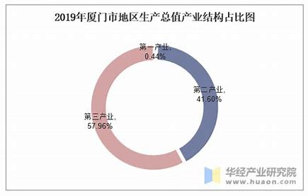
产业结构调整
厦门经济特区曾经依靠“三来一补”加工制造业为主导产业，但随着国内外市场需求变化和竞争加剧，这种低附加值、高污染、高能耗的产业模式已经难以为继。
因此，厦门经济特区要加快产业转型升级，以高端制造业和现代服务业为重点，培育发展平板显示、计算机与通信设备等新兴产业集群，提升产业核心竞争力和创新能力，打造高质量发展的新动能。

Slide 21
人才培养引进
人才是推动经济社会发展的重要因素。目前，厦门经济特区虽然拥有一批高层次人才和创新团队，但总体上还存在人才数量不足、结构不合理、流动性不强等问题。
因此，厦门经济特区要深化人才体制机制改革，完善人才激励保障政策，加强人才培养和引进工作，打造人才高地和创新高地，吸引更多优秀人才来厦门创新创业。

Slide 22
第四部分
总结

Slide 23
总结
在本次实践中，我们采用了多种方式对厦门的经济发展进行了调查，包括问卷调查、参观纪念馆、查阅文献等。我们不仅从纸面数据中了解厦门经济的发展，也在实地调研中深入挖掘城市经济发展背后的故事和智慧。同时，我们在实践中也发现了厦门经济特区经济发展所面临的新问题、新挑战。
面对新时代新任务新挑战，厦门经济特区将继续坚持以习近平新时代中国特色社会主义思想为指导，坚持以改革开放为动力，坚持以高质量发展为目标，坚持以两岸融合为特色，坚持以人民为中心，为实现中华民族伟大复兴的中国梦贡献厦门力量。

Slide 24
参考文献
[1]习近平.致厦门经济特区建设40周年的贺信[N].人民日报,2021-12-22（1）
[2]李庆利.新时代新作为,改革开放再出发——基于厦门经济特区40年建设发展的经验与启示[J].厦门特区党校学报,2022(01):45-50.
[3]习近平在厦门（一）：“近平同志来厦门是要‘立志做大事’”[N].学习时报2019-7-15
[4]马跃华,高建进. 厦门：中国改革开放的一个缩影[N]. 光明日报,2021-12-21(001)
[5]姚厚忠,戴松若.厦门经济特区四十年:成就、经验与展望[J].厦门特区党校学报,2022(03):32-39.

Slide 25
谢谢，请批评指正！

